Slide 1
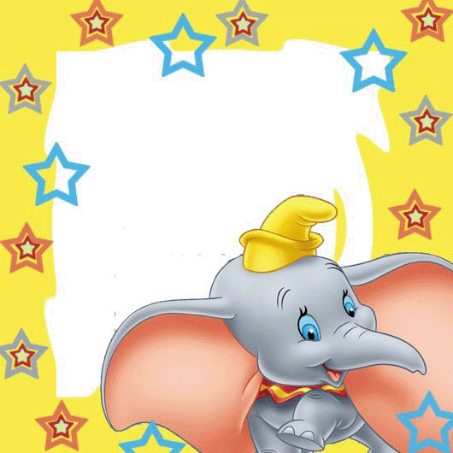

Slide 2
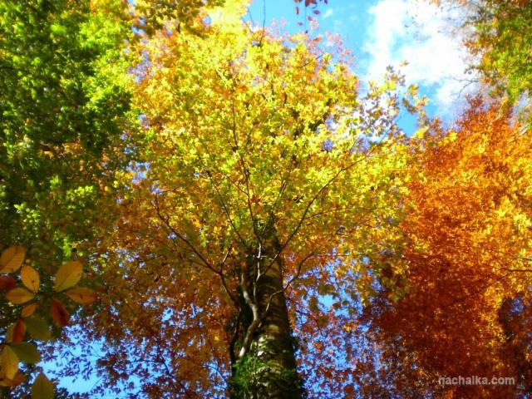
Какое время года?
Назови первый звук в слове.

Slide 3
Правильно, это звук О.
Запомни он гласный, его можно протянуть, спеть.
Когда мы произносим гласные звуки, во рту нет преграды.
О

Slide 4
Запомни - это буква О.
О
О
О
О

Slide 5
Попробуй выложить букву О из ниток (верёвочки, проволоки, пуговиц…)
Выучи стихотворение:
«Посмотри на колесо,
Ты уводишь букву О»

Slide 6
Сколько букв О спряталось в рисунке?

Slide 7
На какие предметы похожа буква О?
(на солнышко, яблоко, баранку, будильник, круглый пирог, лицо человека, апельсин, помидор, ромашку,мячик….)
Нарисуй несколько букв О и преврати эти буквы в различные предметы –дорисуй!

Slide 8
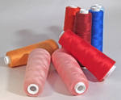
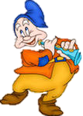
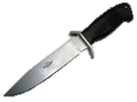
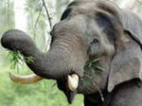
А теперь попробуй угадать, в каких словах «спрятался» звук О.

Slide 9
Правильно, в этих словах мы слышим звук О.

Slide 10
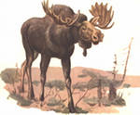
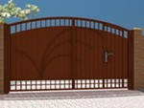
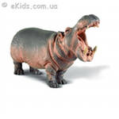
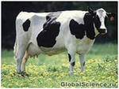
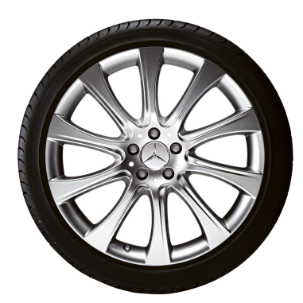
Сосчитай, сколько слогов в слове?

Slide 11
Проверь себя:

Slide 12
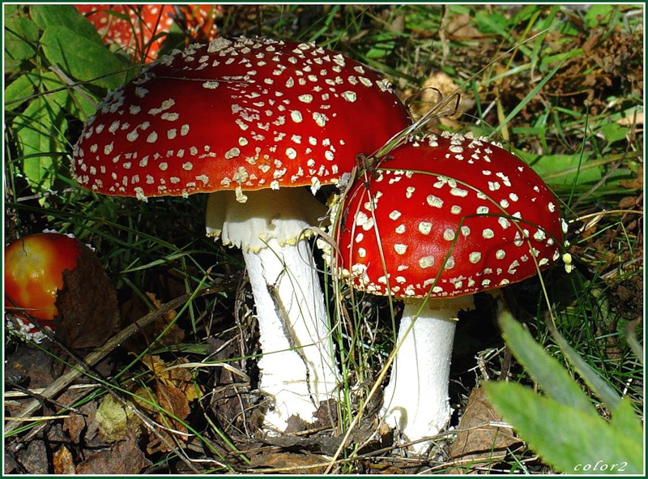
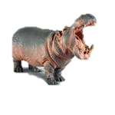
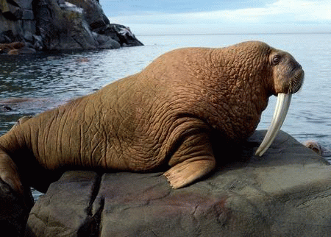
Назови картинки, в названии которых 1 слог.

Slide 13
Правильно, это:
зонт
рот, нос
слон
морж

Slide 14
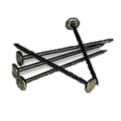
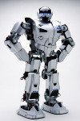
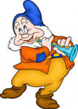
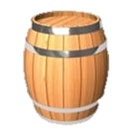
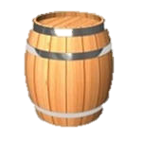
Помоги детям найти картинки, про которые можно сказать МОИ:

Slide 15
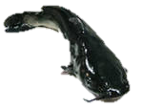
Скажи правильно: (5 сомов…)

Slide 16
Скажи правильно:

Slide 17
Прочитай:
АО
ОУ
АУО
УОА

Slide 18
Презентацию составила:
учитель –логопед
Кузнецова Елена Васильевна
МДОУ №4 г. Кола
Мурманская область
2011 г.

